Slide 1

ČLOVĚK A JEHO SVĚT
Povolání
Radka Smetanová
VY_32_INOVACE_povolani_20

Slide 2
POVOLÁNÍ
Vaši rodiče chodí do práce – vykonávají určité povolání.
Vykonávají práci fyzickou nebo práci duševní.
Jednou se i vy budete rozhodovat, jaké povolání si vyberete.

Slide 3

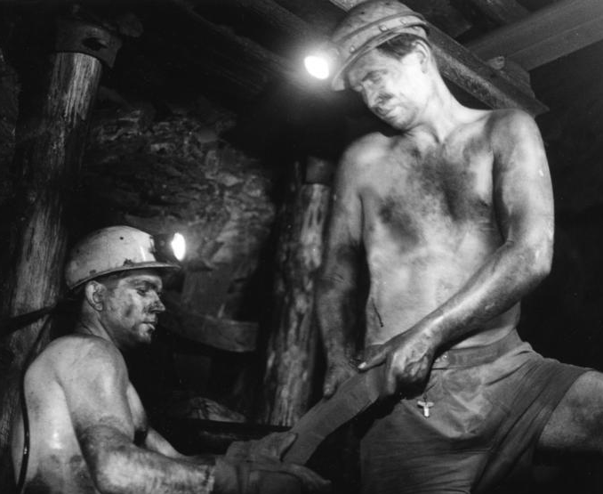
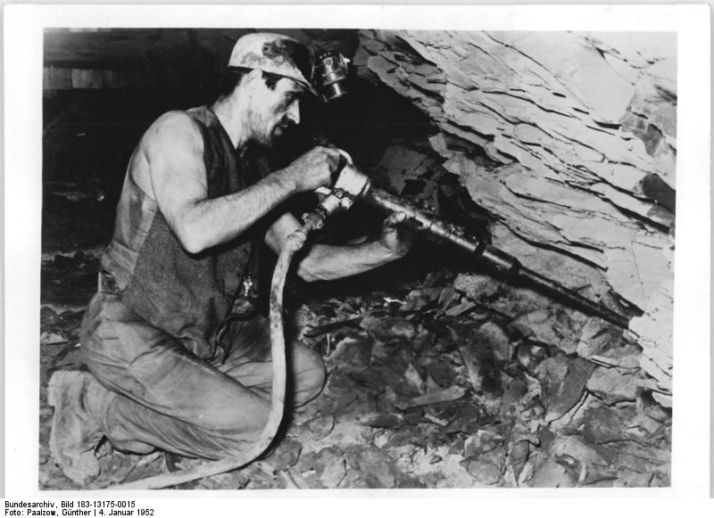

HORNÍK

Slide 4

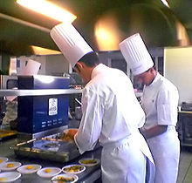
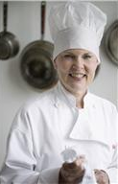

KUCHAŘ

Slide 5
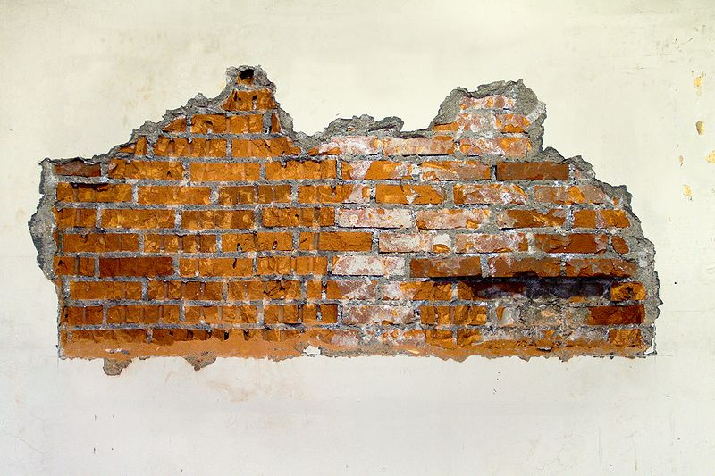

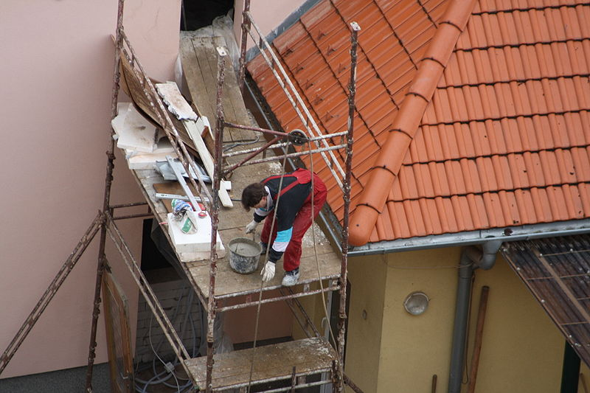
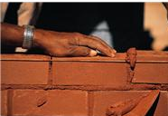
ZEDNÍK

Slide 6

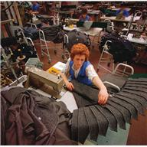



ŠVADLENA

Slide 7


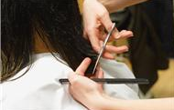
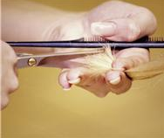


KADEŘNICE

Slide 8
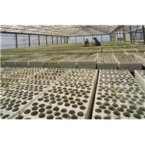


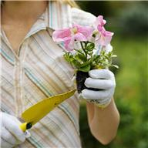
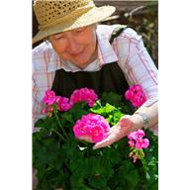

ZAHRADNÍK

Slide 9

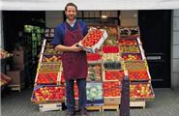
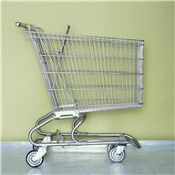
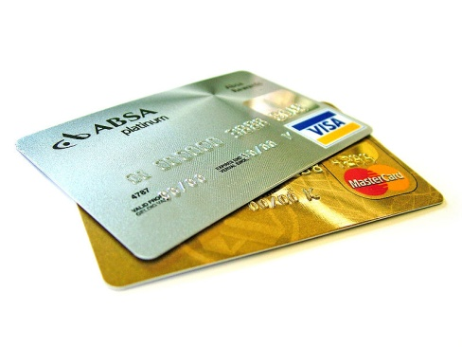
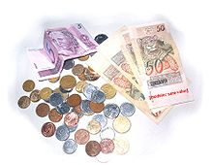

PRODAVAČ

Slide 10
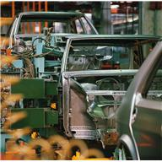





AUTOMECHANIK

Slide 11


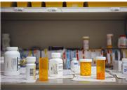

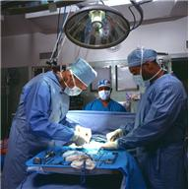
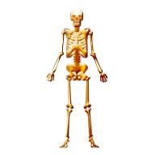
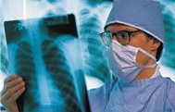
LÉKAŘ

Slide 12
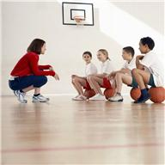








UČITEL

Slide 13
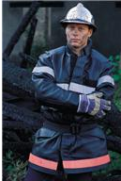
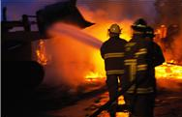

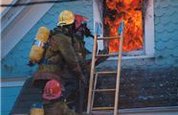


HASIČ

Slide 14




KOMINÍK

Slide 15
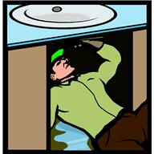




INSTALATÉR

Slide 16

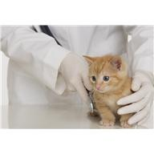




ZVĚROLÉKAŘ

Slide 17
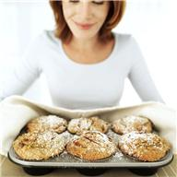




PEKAŘ

Slide 18






UKLÍZEČKA

Slide 19
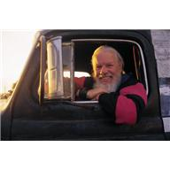
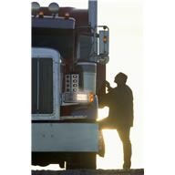


ŘIDIČ

Slide 20
Použité zdroje
In Wikipedia : the free encyclopedia [online]. St. Petersburg (Florida) : Wikipedia Foundation, 10 December 2008, last modified on 10 December 2008 [cit. 2011-03-27]. Dostupné z WWW: <File:Bundesarchiv B 145 Bild-F009346-0008, Essen, Bergmänner im Stollen.jpg>.
In Wikipedia : the free encyclopedia [online]. St. Petersburg (Florida) : Wikipedia Foundation, 3. 12. 2008, last modified on 3. 12. 2008 [cit. 2011-03-27]. Dostupné z WWW: <Soubor:Bundesarchiv Bild 183-13175-0015, Bergarbeiter bohrend.jpg>.
In Wikipedia : the free encyclopedia [online]. St. Petersburg (Florida) : Wikipedia Foundation, 4. 7. 2009, last modified on 4. 7. 2009 [cit. 2011-03-27]. Dostupné z WWW: <Soubor:Cooks 050918 154402.jpg>.
In Wikipedia : the free encyclopedia [online]. St. Petersburg (Florida) : Wikipedia Foundation, 8. 5. 2010, last modified on 8. 5. 2010 [cit. 2011-03-27]. Dostupné z WWW: <Soubor:Dismantled wall showing brickwork.jpg>.
In Wikipedia : the free encyclopedia [online]. St. Petersburg (Florida) : Wikipedia Foundation, 6. 3. 2009, last modified on 6. 3. 2009 [cit. 2011-03-27]. Dostupné z WWW: <Soubor:Worker at Scaffolding in Třebíč, Czech Republic.jpg>.
In Wikipedia : the free encyclopedia [online]. St. Petersburg (Florida) : Wikipedia Foundation, 6. 4. 2005, last modified on 6. 4. 2005 [cit. 2011-03-27]. Dostupné z WWW: <Soubor:Credit-cards.jpg>.
In Wikipedia : the free encyclopedia [online]. St. Petersburg (Florida) : Wikipedia Foundation, 30. 10. 2007, last modified on 30. 10. 2007 [cit. 2011-03-27]. Dostupné z WWW: <Soubor:Money (reais).jpg>.
Použité obrázky jsou screeny z MS Office
Použité obrázky pocházejí z databáze obrázků MS Office

